Slide 1
Викторина о космосе
МКС(К)ОУ «Краснинская школа интернат VIII вида»,
Ленинск – Кузнецкий район,
Кемеровская область
Черепанова Елена Николаевна,
учитель математики.

Slide 2
Ребята!
Предлагаю вам викторину о космосе. На следующем слайде выбирайте вопрос, нажимая на числа. Чем больше число, тем сложнее вопрос. Когда вы будете разгадывать кроссворд, помните: чтобы появился кроссворд, нужно нажать на солнышко , а чтобы в сетке кроссворда появилось слово нажимаете на прямоугольник с загадкой.
- кнопка возврата на слайд выбора заданий.
Удачи!

Slide 3
Планета Земля
10
20
30
40
50
Солнце
10
20
30
40
50
Тайны Космоса
10
20
30
40
50
Освоение Космоса
10
20
30
40
50

Slide 4
Сколько километров составляет диаметр
Земли?
Выбери правильный ответ:
12700мм
12700дм
12700км
12700см
12700м

Slide 5
Сколько на Земле океанов?
Выбери правильный ответ:
5
3
4
Тихий океан
Атлантический океан
Северный Ледовитый океан
Индийский океан
Южный океан
6
10

Slide 6
За сколько дней Луна делает полный оборот вокруг Земли ?
Выбери правильный ответ:
За 27 дней
За 28 дней
За 29 дней
За 30 дней
За 31 день

Slide 7
С какой скоростью движется Земля вокруг Солнца ?
Выбери правильный ответ:
30км в мин
30км в ч
30м в с
30км в с
30м в мин

Slide 8
Для чего нужна шкала Бофорта?
Выбери правильный ответ:
Для оценки силы землетрясения
Для измерения давления
Для оценки силы пожара
Для оценки скорости ветра

Slide 9
К какому типу звёзд относится Солнце?
Выбери правильный ответ:
Красный гигант
Жёлтый карлик
Красный гигант
Коричневый карлик

Slide 10
Сколько планет в Солнечной системе ?
Выбери правильный ответ:
9
7
10
8
6

Slide 11
Когда появилось Солнце ?
Выбери правильный ответ:
Около 10 миллионов лет назад
Около 2 миллионов лет назад
Около 5 миллионов лет назад
Около 100 миллионов лет назад
Около 1 миллиона лет назад

Slide 12
За сколько минут свет, излучаемый солнцем доходит до Земли ?
Выбери правильный ответ:
За 9 минут
За 7 минут
За 8 минут
За 10 минут
За 6 минут

Slide 13
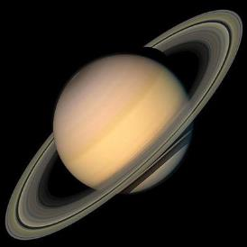
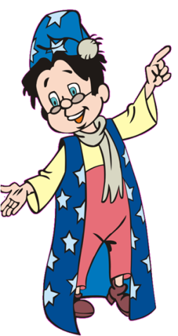
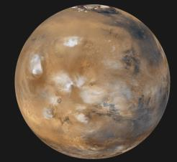
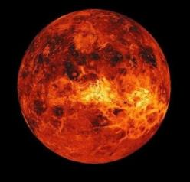
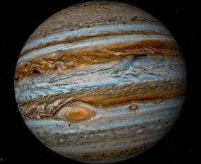
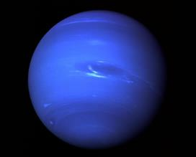
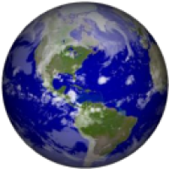
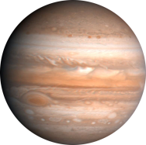
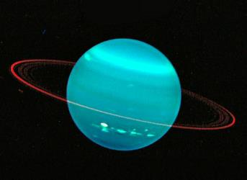
В
З
Е
М
Л
Я
Н
Е
Н
С
М
Е
Р
К
У
Р
И
Й
Е
А
А
А
Р
Ю
П
И
Т
Е
Р
А
Т
У
С
Н
У
Р
Все планеты с полюсами, Есть экватор у любой. Но планеты с поясами Не найдете вы другой. В этих кольцах он один, Очень важный господин.
Это красная планета По соседству с нами. И зимой и даже летом Мерзнет надо льдами. Странно, что ни говори, - Лед не сверху, а внутри.
Пышный газовый гигант Брат Юпитера и франт Любит он, чтоб рядом были Кольца изо льда и пыли.
В телескоп скорей взгляните Он гуляет по орбите. Там начальник он над всеми, Больше всех других планет. В нашей солнечной системе Никого крупнее нет.
На планете синей-синей Дует ветер очень сильный. Холодно на ней весьма - Состоит из воды, газа и льда.
Вот планетам младший брат, По размеру маловат. К солнышку всех ближе он, Потому и раскален.
В небе я свечусь нередко, Ваша ближняя соседка. Я Меркурию сестра, И на мне всегда жара.
Планета голубая, Любимая, родная, Она твоя, она моя, А называется...
Н
Н

Slide 14
Сколько естественных спутников у планеты Марс ?
Выбери правильный ответ:
1
3
10
2
6

Slide 15
Какая из планет Солнечной системы самая быстрая ?
Выбери правильный ответ:
Марс
Меркурий
Юпитер
Нептун
Земля

Slide 16
Какая из планет Солнечной системы самая большая ?
Выбери правильный ответ:
Юпитер
Марс
Сатурн
Нептун
Земля

Slide 17
На сколько сантиметров в год Луна удаляется от Земли ?
Выбери правильный ответ:
≈ на 4км
≈ на 4м
≈ на 4мм
≈ на 4дм
≈ на 4см

Slide 18
Если бы Земля вращалась вокруг Солнца в обратную сторону, то как бы изменилось количество дней в году ?
Выбери правильный ответ:
увеличился бы на 2 дня
не изменился бы
уменьшился бы на 2 дня

Slide 19
Какого числа отмечается День космонавтики ?
Выбери правильный ответ:
12 ноября
12 апреля
12 января
12 мая
12 июня

Slide 20
Когда был запущен первый искусственный спутник Земли ?
Выбери правильный ответ:
04.10.1957
07.11.1958
25.12.1960
12.04.1961
05.06.1959

Slide 21
Как назывался космический корабль на котором Ю. А. Гагарин впервые поднялся в космос ?
Выбери правильный ответ:
Юг - 1
Союз - 1
Запад - 1
Восток - 1
Мир - 1

Slide 22
В каком году Алексей Леонов впервые вышел в открытый космос ?
Выбери правильный ответ:
в 1970 году
в 1968 году
в 1965 году
В 1975 году
в 1964 году

Slide 23
Как называется космодром, расположенный в Архангельской области ?
Выбери правильный ответ:
Ясный
Плесецк
Байконур
Свободный
Капустин Яр

Slide 24
Интернет – источники:
http://clipartist.net/links/clipartist.net/rocket_icon-999px.png - ракета
http://shreyasnaik.com/blog/wp-content/uploads/2011/12/Nasa-537519main_earth_pacific_1024-768.jpg - Земля
http://img-2008-01.photosight.ru/02/2484899.jpg - Солнце
http://cafetalk.com/uploads/images/1/c8a400899084f06543ade1e71b6d6395t - Солнце
http://сезоны-года.рф/загадки%20про%20планеты.html - загадки
http://ctaar.rutgers.edu/workshops/files/powerpoint/Basic/Jupiter.png - Меркурий
http://ok.ya1.ru/uploads/posts/2011-02/thumbs/1298041188_73.jpg - Венера
http://1.gravatar.com/blavatar/918f180f85a1f5559d1621d03e50589c?s=200 - Земля
http://www.wallpapers10.net/wp-content/uploads/images/wallpapers10.net-space-159.jpg - Марс
https://manvantura.files.wordpress.com/2012/07/jupitertexture1.jpg - Юпитер
http://www.afizika.ru/pic_interes_stati/pro_saturn/614ea354cb35a30974167166c8204c86_full.jpg - Сатурн
http://www.astroklepios.net/wp-content/uploads/2010/05/Uranus2.jpg - Уран
http://home.pcisys.net/~astrogirl/images/neptune.jpg - Нептун
http://forum.awd.ru/images/avatars/upload/16e329dc891e1553c071fa5fe2d52d91_242302.jpg - Знайка
http://1600x1200.net/oboi/kosmos/62486431.jpg - космос
http://habrastorage.org/storage2/3f9/927/d75/3f9927d75637330fb2d5e6b9fbf64c07.jpg - освоение космоса
http://s2.planeta.ru/i/77740/1410238596266_renamed.jpg - космос

